Slide 1
簡報內容重點
簡報檔（至多10頁）。
請寄至：ctustmr@gmail.com
檔名：考生編號_類群_姓名.pptx

Slide 2
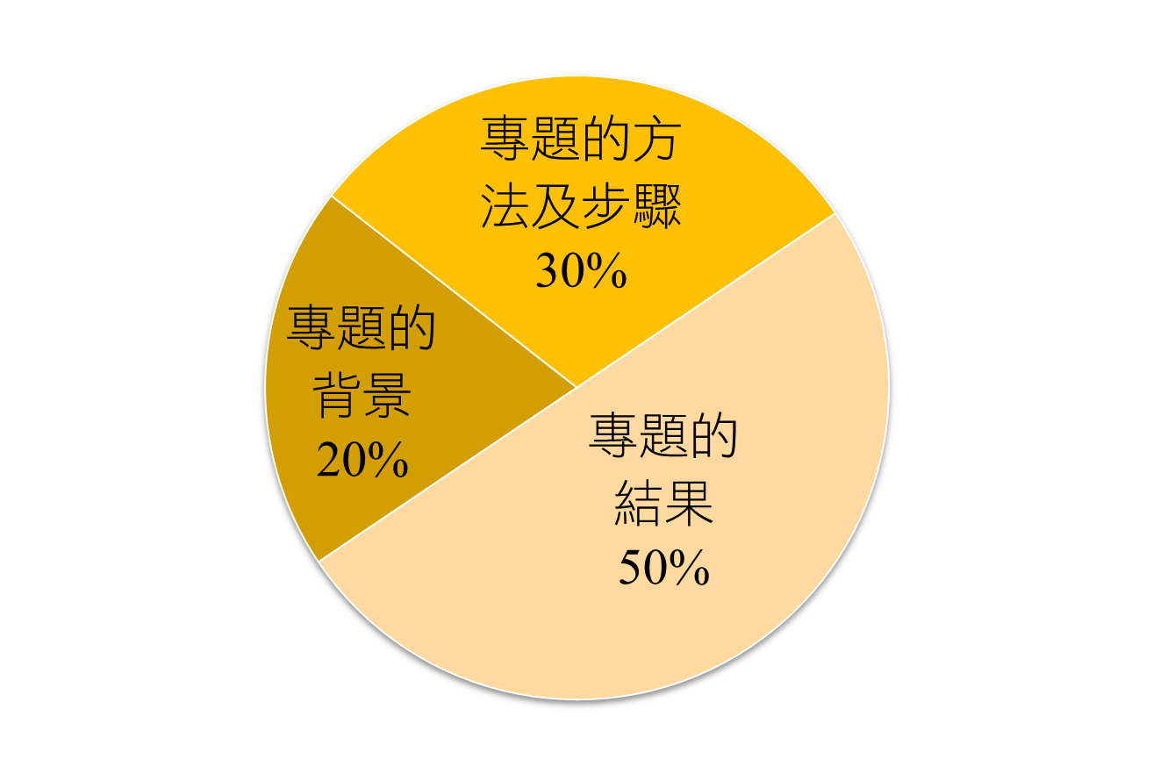
簡報時間分配
重點時間的分配比例大概為1:2:3。
以6分鐘時間分配，是1分鐘、2分鐘、3分鐘。
2

Slide 3
簡報內容重點
1. 題目頁
2. 研究背景
3. 研究流程
4. 研究發現
5. 結論
3

Slide 4
題目頁
含報告的題目、指導老師。
校外報告要顯示學校科別。
研究背景
包含做此專題的動機、專題要探討的問題。

Slide 5
研究流程
可以流程圖簡要說明如何執行專題。
研究發現
專題製作的發現是最重要的部分。必要時可分頁呈現。
結論
歸納的結論及可提供改良或改進的建議。
這也是報告的重點之一，可分頁把結論及建議說明清楚。
5

Slide 6
製作簡報的注意事項
6

Slide 7
製作簡報的注意事項
整理重點呈現，勿字字都放，一張投影片以不超過60個字為宜。
字體大小很重要，字要大於32號字體，較能清楚呈現。
若要加入圖片，一定要與內容有相關，且以自己拍的照片為宜。
配合口頭報告時間做投影片（<10張）。
7

Slide 8
製作簡報的注意事項
每一張投影片都有一個主題。
以條列式來呈現主題。
最後一張投影片要感謝觀眾的聆聽。
8

